Slide 1
Modelagem de Sistemas
Prof. Gil Pina
gilpina.rio@gmail.com

Slide 2
Prof. Gil Pina
Formação
Processamento de Dados – PUC-RJ – 1977
Mestrado em Ciência da Informação – UFRJ – 1997
Cursos de Especialização e Extensão nas áreas de TI e Pesquisa

Slide 3
Prof. Gil Pina
Experiência Profissional
Programador/Analista de Sistemas
Analista de Sistemas (Junior/Pleno/Sênior)
Gerente de Projetos
Coordenador de Sistemas
Gerente de Contas
Chefe de Divisão de Sistemas
Coordenador Técnico de Sistemas Censitários

Slide 4
Prof. Gil Pina
Principais Empresas
IPEA – PRODERJ – DNER - EME – PACS – SYSCON – SOFT – INFROGREEN – IBGE

Slide 5
Procedimentos de avaliação
Avaliação 1 (AV1), Avaliação 2 (AV2) e Avaliação 3 (AV3).
AV1: 04/10/2018 - Conteúdo da disciplina até a sua realização
AV2: 22/11/2018 e AV3: 06/12/2018 - Todo o conteúdo da disciplina
Atividades estruturadas poderão fazer parte da AV1 e AV2
Para aprovação na disciplina o aluno deverá:
1. Atingir resultado igual ou superior a 6,0, calculado a partir da média aritmética entre os graus das avaliações, sendo consideradas apenas as duas maiores notas obtidas dentre as três avaliações (AV1, AV2 e AV3).
A média aritmética obtida será o grau final do aluno na disciplina.
2. Obter grau igual ou superior a 4,0 em, pelo menos, duas das três avaliações.
3. Frequentar, no mínimo, 75% das aulas ministradas.

Slide 6
Modelagem de Sistemas
Bibliografia Básica
1. LARMAN, Craig. Utilizando UML e Padrões – Uma Introdução à Análise e ao Projeto Orientados a Objetos e ao Processo Unificado. 3ª Edição. Porto Alegre: Artmed, 2007.
2. FOWLER, Martin. UML Essencial - Um Breve Guia Para a Linguagem-Padrão. 3ª Edição. Porto Alegre: Artmed, 2005.
3. FURLAN, José Davi. Modelagem de Objetos Através da UML - The Unified Modeling Language. Makron Books, 1998.

Slide 7
Modelagem de Sistemas
Bibliografia Complementar
1. BOOCH, G.; JACOBSON, I.; RUMBAUGH, J. UML - Guia do Usuário. 2ª Edição. Rio de Janeiro: Elsevier, 2005.
2. MEDEIROS, E.; Desenvolvendo Software com UML 2.0 : definitivo. São Paulo: Pearson Makron Books, 2004.
3. GAMMA, E.; HELM, R.; JOHNSON, R.; VLISSIDES, J. Padrões de Projeto – Soluções Reutilizáveis de Software Orientado a Objetos. 1ª Edição. Porto Alegre: Bookman, 2000.
4. Bezerra, Eduardo; Princípios de análise e projeto de sistemas com UML, 2/E. 2ª Edição. Campus, 2006.
5. WAZLAWICK, Raul; Análise e Projeto de Sistemas de Informação Orientados a Objetos. 1ª Edição. Elsevier, 2004.

Slide 8
Ementa
Unidade I: Desenvolvimento de Software (Aula 1)
1.1. Histórico do Desenvolvimento de Software
1.2. Processo de Desenvolvimento de Software
1.3. As fases do Desenvolvimento de Software

Slide 9
Ementa
Unidade II: Modelos de Processos de Desenvolvimento de Software (Aula 2)
2.1. Cascata
2.2. Prototipação
2.3. Espiral
2.4. Iterativo incremental
2.5. RUP
2.6. Processos ágeis

Slide 10
Ementa
Unidade III: Modelagem de Sistemas (Aula 3)
3.1. A importância da modelagem de Sistemas
3.2. Princípios de Modelagem
3.3. Atividades de Análise e Projeto de software
3.4. Análise e Projeto Orientado a objeto

Slide 11
Ementa
Unidade IV : A Linguagem UML (Aula 4)
4.1. Introdução a UML
4.2. Evolução da UML
4.3. Visão dos modelos
4.4. Ferramenta Case UML

Slide 12
Ementa
Unidade V: Os Diagramas e modelos UML
5.1. Casos de uso
5.1.1. Diagrama de casos de uso (Aula 5)
5.1.2. Especificação de casos de uso (Aula 6)
5.2. Diagrama Conceitual de Classes: Modelo de domínio (Aulas 7, 8 e 9)
5.3. Diagramas de Interação
5.3.1. Diagrama de Sequência (Aula 10)
5.3.2. Diagrama de Sequência de Sistema – DSS (Aula 10)
5.3.3. Diagrama de Comunicação (Aula 10)

Slide 13
Ementa
Unidade V: Os Diagramas e modelos UML
5.4. Diagrama de Estados (Aulas 11 e 12)
5.5. Diagrama de Atividades (Aula 13)
5.6. Diagrama de Classes de Projeto (Aula 14)
5.7. Diagramas de Implementação (Aula 15)
5.7.1. Diagrama de Implantação
5.7.2. Diagrama de Componentes
5.8. Estudo de Caso: (Aula 16)
Classes de Projeto, Atividades, Implantação e Componentes

Slide 14
Unidade 1: Introdução ao Desenvolvimento de Software
1.1. Histórico do Desenvolvimento de Software
A importância do software para as empresas – Evolução
Crise do software, nas década de 70/80 - Cenários
Houve rápido crescimento da demanda por software
Inexistência de técnicas estabelecidas para o desenvolvimento de sistemas que funcionassem adequadamente ou pudessem ser validadas
A Engenharia de Software era praticamente inexistente.

Slide 15
Unidade 1: Introdução ao Desenvolvimento de Software
1.1. Histórico do Desenvolvimento de Software
A crise do software se manifesta de várias formas:
Projetos estourando o prazo
Projetos estourando o orçamento
Software de baixa qualidade
Software muitas vezes não atingiam os requisitos
Projetos ingerenciáveis
Código difícil de manter
Esse era o cenário da crise do software

Slide 16
Unidade 1: Desenvolvimento de Software
1.2. Processo de Desenvolvimento de Software
Conceituação: Conjunto de atividades, parcialmente ordenadas, com a finalidade de obter um produto de software. É estudado dentro da área de Engenharia de Software e é considerado um dos principais mecanismos para se obter software de qualidade e cumprir corretamente os contratos de desenvolvimento, sendo uma das respostas técnicas adequadas para resolver a Crise do Software.
Justificativa: a necessidade de um bom processo de desenvolvimento, com fases e papéis dos atores envolvidos claramente definidos

Slide 17
1.3 As fases do Desenvolvimento de Software
As fases de cada projeto dependem de sua complexidade e do modelo de processo de software em uso.
Apesar disso, as seguintes fases que sempre estão presentes, independente do processo:
Concepção,
Análise,
Projeto,
Codificação,
Testes/Homologação e
Implantação.

Slide 18
Unidade 2: Modelos de Processos de Desenvolvimento de Software

Slide 19
2.1. Processo de Desenvolvimento de Software
Evolução dos processos de desenvolvimento de software, desde o modelo em Cascata até os atuais processos ágeis.
Abordagens
Modelo em cascata
Prototipação
Desenvolvimento iterativo e incremental
Modelo em espiral
Desenvolvimento Rápido de Aplicação
Desenvolvimento ágil de software

Slide 20
2.1.1 Modelo Cascata
O modelo em cascata é um modelo de desenvolvimento de software sequencial no qual o desenvolvimento é visto como um fluir constante para frente (como uma cascata) através das fases de análise de requisitos, projeto, implementação, testes (validação), integração, e manutenção de software.
Para seguir um modelo em cascata, o progresso de uma fase para a próxima se dá de uma forma puramente sequencial. Por exemplo, inicialmente completa-se a especificação de requisitos...

Slide 21
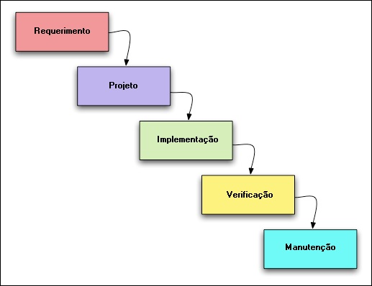
2.2.1 Modelo Cascata

Slide 22
2.2.2 Modelo de Processo Evolucionário –Prototipação – Tom Gilb
O Protótipo é utilizado para fins de ilustração e melhor entendimento
Pode se referir a um automóvel, avião, produto da engenharia, como, por exemplo, um porto ou uma usina hidrelétrica, etc. A grande diferença desse elemento para uma maquete, é que a maquete seria em miniatura e o protótipo é em tamanho real
Na Engenharia de Software, protótipo é um sistema/modelo sem funcionalidades inteligentes (acesso a banco de dados, por exemplo), podendo conter apenas funcionalidades gráficas.

Slide 23
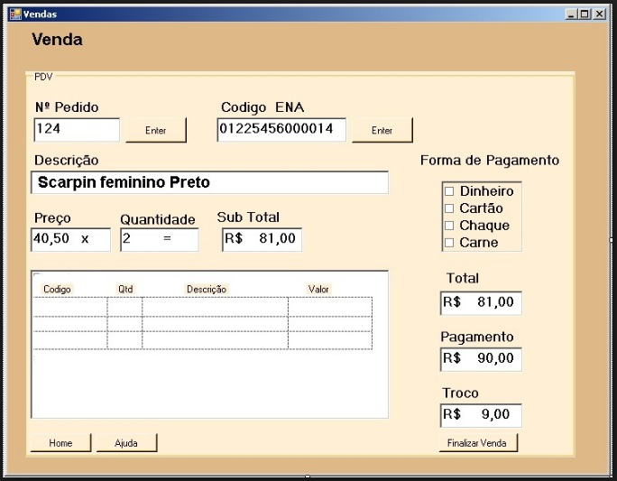
2.2.2 Modelo de Processo Evolucinário –Prototipação – Tom Gilb

Slide 24
2.2.3 Desenvolvimento Iterativo e Incremental
É um dos clássicos modelos de processo de desenvolvimento de software criado em resposta às fraquezas do modelo em cascata, o mais tradicional.
Os dois padrões mais conhecidos de sistemas iterativos de desenvolvimento são o RUP (Processo Unificado da Rational) e o Desenvolvimento ágil de software.

Slide 25
2.2.3 Desenvolvimento Iterativo e Incremental
No modelo de processo de software incremental tem-se a ideia de se desenvolver uma implementação inicial, apresentá-la ao usuário e evoluir o software ao longo do tempo de acordo com o feedback do usuário.
Especificação, desenvolvimento e validação ocorrem em paralelo para cada um dos incrementos do software que estão em construção.
A alternativa ao desenvolvimento incremental é desenvolver todo o sistema com uma integração única.

Slide 26
2.2.3 Desenvolvimento Iterativo e Incremental
O modelo iterativo muitas vezes é confundido com o modelo incremental.
Um processo de desenvolvimento de software é incremental quando a cada rodada é desenvolvido um pedaço inteiro do software.
Já no iterativo, a cada iteração, se avança no conhecimento do projeto, novos requisitos são elicitados e a arquitetura do software é revisada.
No modelo incremental, necessariamente teremos entrega de software ao término de uma iteração, o que não é verdade para o modelo iterativo.

Slide 27
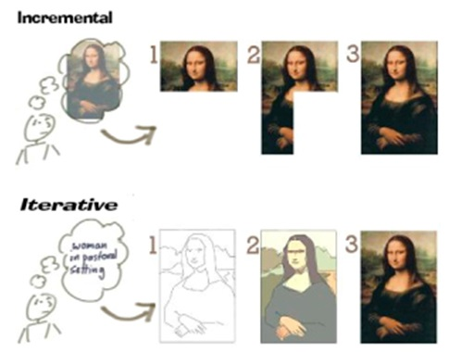
2.2.3 Desenvolvimento Iterativo e Incremental
A figura a seguir esclarece qualquer dúvida que tenha persistido.
Fonte da imagem: http://www.itnerante.com.br/profiles/blogs/modelos-de-processo-de-software-incremental-e-iterativo

Slide 28
2.2.4 Modelo em Espiral (Barry Boehm)
O modelo em espiral combina prototipagem com os aspectos controlados e sistemáticos dos processos em cascata, tendo duas características distintas:
1. É uma abordagem cíclica, para aumentar incrementalmente o grau de definição e de implementação de um sistema enquanto diminui seu grau de risco.
2. É um conjunto de marcos de ancoragem, para garantir o comprometimento dos interessados com soluções exequíveis e mutuamente satisfatórias para o sistema.

Slide 29
2.2.4 Modelo em Espiral (Barry Boehm)
Diminuição de riscos é algo muito importante para o modelo em espiral e isso é feito por meio da construção de protótipos e obtenção do feedback dos usuários.
Para uma típica aplicação, o modelo em espiral deverá significar que se tem uma visão grosseira dos elementos como uma aplicação utilizável, adicionando características nas fases e, a determinado ponto, o gráfico final.
O modelo espiral é usado com mais frequência em grandes projetos. Para pequenos projetos, os conceitos de desenvolvimento de software ágil torna-se uma alternativa mais viável.

Slide 30
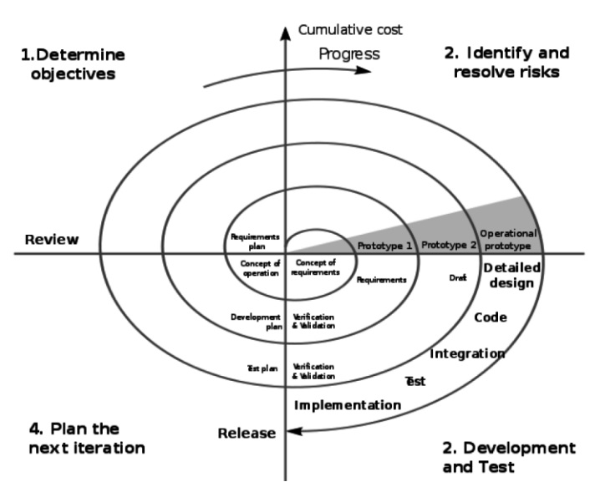
2.2.4 Modelo em Espiral (Barry Boehm)

Slide 31
2.2.4 Modelo em Espiral (Barry Boehm)
A ideia original do modelo em espiral é que, em cada iteração, devem ocorrer as seguintes atividades:
1. Determinação dos objetivos.
2. Avaliação e redução de riscos.
3. Desenvolvimento e validação.
4. Planejamento da próxima iteração.
Cada loop na espiral de Boehm é uma fase do processo e cada quadrante é chamado de setor.

Slide 32
2.2.5 Método de desenvolvimento rápido de aplicações
O “método de desenvolvimento rápido de aplicações” (em inglês Rapid Application Development, ou RAD), definido por James Martin no início dos anos 80, consiste num ciclo de desenvolvimento curto baseado em 3 fases (Enquadramento, Desenho e Construção).
É um modelo de processo de desenvolvimento de software iterativo e incremental que enfatiza um ciclo de desenvolvimento extremamente curto (entre 60 e 90 dias).

Slide 33
2.2.6 Desenvolvimento ágil de software
A maioria dos métodos ágeis tenta minimizar o risco pelo desenvolvimento do software em curtos períodos, chamados de iteração, os quais gastam tipicamente de uma até quatro semanas.
Cada iteração é como um projeto de software e inclui todas as tarefas necessárias para implantar o mini-incremento da nova funcionalidade: planejamento, análise de requisitos, projeto, codificação, teste e documentação.
Um projeto de software ágil busca a capacidade de implantar uma nova versão do software ao fim de cada iteração, etapa a qual a equipe responsável reavalia as prioridades do projeto.

Slide 34
2.2.6 Desenvolvimento ágil de software
Métodos ágeis enfatizam comunicações em tempo real, preferencialmente cara a cara, a documentos escritos.
A maioria dos componentes de um grupo ágil deve estar agrupada em uma sala.
Isso inclui todas as pessoas necessárias para terminar o software: no mínimo, os programadores e seus clientes.
Nesta sala devem também se encontrar os testadores, projetistas de iteração, redatores técnicos e gerentes.

Slide 35
2.2.7 Modelo RUP
Veremos mais adiante.

Slide 36
Quiz

Slide 37
Questão 01 VUNESP - 2013 - MPE/ES - Agente Especializado - Analista de Sistemas
Sobre o modelo de desenvolvimento incremental de software, é correto afirmar que
(A) a fase de testes de cada incremento tem duração máxima de 3 dias.
(B) não há necessidade de qualquer especificação de requisitos para esse tipo de modelo de desenvolvimento.
(C) não são aceitas revisões de requisitos para o incremento em desenvolvimento, mas apenas para incrementos posteriores.
(D) não se aplica para projetos com duração prevista superior a 6 meses.
(E) suporta, no máximo, um total de 5 incrementos para cada novo projeto.
Questão 01 VUNESP - 2013 - MPE/ES - Agente Especializado - Analista de Sistemas
Sobre o modelo de desenvolvimento incremental de software, é correto afirmar que
(A) a fase de testes de cada incremento tem duração máxima de 3 dias.
(B) não há necessidade de qualquer especificação de requisitos para esse tipo de modelo de desenvolvimento.
(C) não são aceitas revisões de requisitos para o incremento em desenvolvimento, mas apenas para incrementos posteriores.
(D) não se aplica para projetos com duração prevista superior a 6 meses.
(E) suporta, no máximo, um total de 5 incrementos para cada novo projeto.

Slide 38
Questão 02 VUNESP - 2013 - COREN/SP - Analista de Sistema
Assinale a alternativa que apresenta uma afirmação verdadeira sobre o modelo incremental de desenvolvimento de software.
(A) Não se admite mais do que 5 incrementos nesse modelo.
(B) Os primeiros incrementos obtidos podem ser utilizados como protótipos.
(C) O período entre a entrega de cada incremento não pode ser superior a 15 dias.
(D) Os requisitos estabelecidos quando do primeiro incremento não podem ser alterados em incrementos posteriores.
(E) A equipe de desenvolvimento não necessita de grande experiência em programação.
Questão 02 VUNESP - 2013 - COREN/SP - Analista de Sistema
Assinale a alternativa que apresenta uma afirmação verdadeira sobre o modelo incremental de desenvolvimento de software.
(A) Não se admite mais do que 5 incrementos nesse modelo.
(B) Os primeiros incrementos obtidos podem ser utilizados como protótipos.
(C) O período entre a entrega de cada incremento não pode ser superior a 15 dias.
(D) Os requisitos estabelecidos quando do primeiro incremento não podem ser alterados em incrementos posteriores.
(E) A equipe de desenvolvimento não necessita de grande experiência em programação.

Slide 39
Questão 03 VUNESP - 2013 - IMESC - Analista de Tecnologia - Informática
No ciclo de vida de desenvolvimento de software conhecido como incremental, o núcleo do produto representa
(A) a gerência do projeto.
(B) o primeiro incremento obtido.
(C) o último incremento obtido.
(D) o conjunto de documentos do produto final.
(E) os principais componentes da equipe de desenvolvimento.
Questão 03 VUNESP - 2013 - IMESC - Analista de Tecnologia - Informática
No ciclo de vida de desenvolvimento de software conhecido como incremental, o núcleo do produto representa
(A) a gerência do projeto.
(B) o primeiro incremento obtido.
(C) o último incremento obtido.
(D) o conjunto de documentos do produto final.
(E) os principais componentes da equipe de desenvolvimento.

Slide 40
Questão 04 VUNESP - 2012 - FAPESP - Analista de Sistemas Júnior
Considere as seguintes afirmações sobre o Modelo Incremental de desenvolvimento de software:
I. o primeiro incremento é normalmente chamado de núcleo do produto;
II. gera um produto operacional a cada incremento;
III. somente é utilizado em projetos com duração máxima de 2 meses.
Sobre as afirmações, está correto o contido em
(A) I, apenas.
(B) I e II, apenas.
(C) I e III, apenas.
(D) II e III, apenas.
(E) I, II e III.
Questão 04 VUNESP - 2012 - FAPESP - Analista de Sistemas Júnior
Considere as seguintes afirmações sobre o Modelo Incremental de desenvolvimento de software:
I. o primeiro incremento é normalmente chamado de núcleo do produto;
II. gera um produto operacional a cada incremento;
III. somente é utilizado em projetos com duração máxima de 2 meses.
Sobre as afirmações, está correto o contido em
(A) I, apenas.
(B) I e II, apenas.
(C) I e III, apenas.
(D) II e III, apenas.
(E) I, II e III.

Slide 41
Questão 01 FCC - 2010 - MPE-RN - Analista de Tecnologia da Informação
O modelo em espiral difere principalmente dos outros modelos de processo de software por
a) não contemplar o protótipo.
b) reconhecer explicitamente o risco.
c) não ter fases.
d) possuir uma fase única evolucionária.
e) não contemplar o projeto do produto.
Questão 01 FCC - 2010 - MPE-RN - Analista de Tecnologia da Informação
O modelo em espiral difere principalmente dos outros modelos de processo de software por
a) não contemplar o protótipo.
b) reconhecer explicitamente o risco.
c) não ter fases.
d) possuir uma fase única evolucionária.
e) não contemplar o projeto do produto.

Slide 42
Questão 02 FCC - 2012 - TRE-CE - Analista Judiciário - Análise de Sistemas
No desenvolvimento de software em espiral (Boehm), cada loop está dividido em quatro setores. NÃO se trata da denominação de um destes setores:
a) levantamento.
b) definição de objetivos.
c) avaliação e redução de riscos
d) desenvolvimento e validação.
e) planejamento.
Questão 02 FCC - 2012 - TRE-CE - Analista Judiciário - Análise de Sistemas
No desenvolvimento de software em espiral (Boehm), cada loop está dividido em quatro setores. NÃO se trata da denominação de um destes setores:
a) levantamento.
b) definição de objetivos.
c) avaliação e redução de riscos
d) desenvolvimento e validação.
e) planejamento.

Slide 43
Questão 3 FCC - 2010 - TRT - 20ª REGIÃO (SE) - Analista Judiciário - TI
À medida que se avança pelo modelo ocorre uma iteração e o software evolui para estágios superiores, normalmente com aumento da complexidade. Cada iteração está provida das atividades determinadas pelos quadrantes planejamento, avaliação de alternativas e riscos, desenvolvimento do software e avaliação do cliente. No ciclo de vida de desenvolvimento de software, trata-se da propriedade do modelo
a) Cascata.
b) Incremental.
c) Espiral.
d) Prototipação.
e) Balbúrdia.
Questão 3 FCC - 2010 - TRT - 20ª REGIÃO (SE) - Analista Judiciário - TI
À medida que se avança pelo modelo ocorre uma iteração e o software evolui para estágios superiores, normalmente com aumento da complexidade. Cada iteração está provida das atividades determinadas pelos quadrantes planejamento, avaliação de alternativas e riscos, desenvolvimento do software e avaliação do cliente. No ciclo de vida de desenvolvimento de software, trata-se da propriedade do modelo
a) Cascata.
b) Incremental.
c) Espiral.
d) Prototipação.
e) Balbúrdia.

Slide 44
Questão 04 FCC - 2012 - TST - Analista Judiciário - Análise de Sistemas
O Ciclo de Vida de um Sistema especifica todas as fases de desenvolvimento, desde sua concepção até o processo de manutenção e declínio. No que diz respeito ao desenvolvimento de software, existem alguns processos conhecidos. Um destes processos possui característica iterativa e incremental, inicia cada fase do projeto realizando um planejamento prévio, realiza a execução da fase, verifica o progresso e os resultados da fase (riscos, lições aprendidas) e incrementa novos objetivos para a fase seguinte, seguindo para a próxima iteração. O processo de software em questão é o
a) modelo espiral.
b) ciclo de vida em cascata.
c) modelo de desenvolvimento evolucionário (prototipação).
d) modelo de desenvolvimento ágil.
e) método de desenvolvimento Cleanroom (Sala Limpa).
Questão 04 FCC - 2012 - TST - Analista Judiciário - Análise de Sistemas
O Ciclo de Vida de um Sistema especifica todas as fases de desenvolvimento, desde sua concepção até o processo de manutenção e declínio. No que diz respeito ao desenvolvimento de software, existem alguns processos conhecidos. Um destes processos possui característica iterativa e incremental, inicia cada fase do projeto realizando um planejamento prévio, realiza a execução da fase, verifica o progresso e os resultados da fase (riscos, lições aprendidas) e incrementa novos objetivos para a fase seguinte, seguindo para a próxima iteração. O processo de software em questão é o
a) modelo espiral.
b) ciclo de vida em cascata.
c) modelo de desenvolvimento evolucionário (prototipação).
d) modelo de desenvolvimento ágil.
e) método de desenvolvimento Cleanroom (Sala Limpa).

Slide 45
Questão 05 FCC - 2010 - BAHIAGÁS - Analista de Processos Organizacionais - Análise de Sistemas
No modelo em espiral do processo de software cada loop na espiral representa
a) uma disciplina de requisitos.
b) um enfoque de banco de dados.
c) uma tomada de decisão.
d) uma fase do processo.
e) um ciclo de programa.
Questão 05 FCC - 2010 - BAHIAGÁS - Analista de Processos Organizacionais - Análise de Sistemas
No modelo em espiral do processo de software cada loop na espiral representa
a) uma disciplina de requisitos.
b) um enfoque de banco de dados.
c) uma tomada de decisão.
d) uma fase do processo.
e) um ciclo de programa.

Slide 46
Unidade 3: Modelagem de Sistemas
A Importância da Modelagem
Mas... O QUE É MODELAR?

Slide 47


A Importância da Modelagem
Um modelo é uma simplificação da realidade.
Construímos modelos para compreender melhor o sistema que estamos desenvolvendo.

Slide 48
A Importância da Modelagem
Modelos:
Ajudam a visualizar o sistema como ele é ou como desejamos que seja.
Permitem especificar a estrutura e/ou o comportamento de um sistema.
Proporcionam um guia para a construção do sistema.
Documentam as decisões tomadas.
Construímos modelos de sistemas complexos porque não é possível compreendê-los em sua totalidade.
Continua

Slide 49

Princípios da Modelagem
A escolha dos modelos a serem criados tem profunda influência sobre a maneira como um determinado problema é atacado e como uma solução é definida.
Cada modelo poderá ser expresso em diferentes níveis de precisão.
Continua.

Slide 50
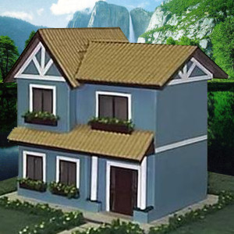
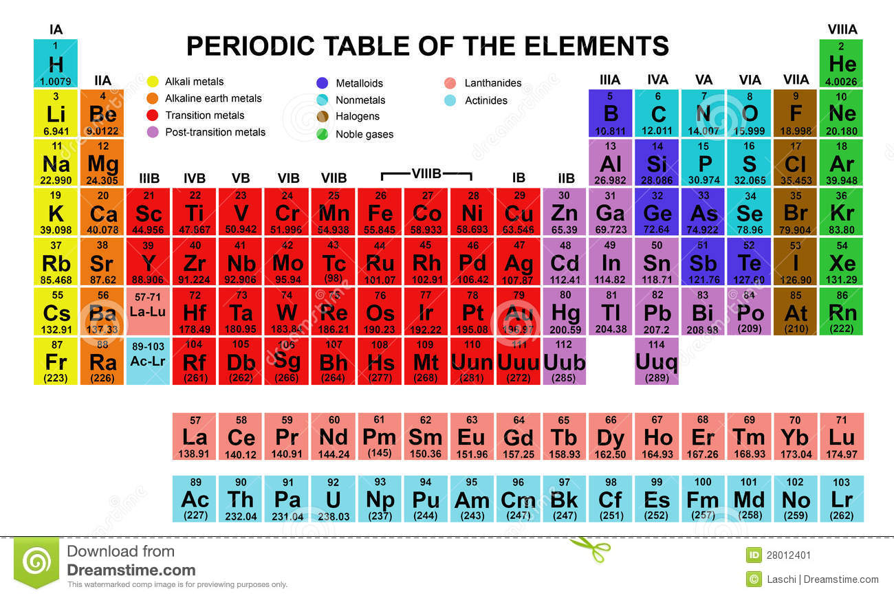
Princípios da Modelagem
Os melhores modelos estão relacionados à realidade.
Intuitivo
Menos intuitivo
Continua..

Slide 51
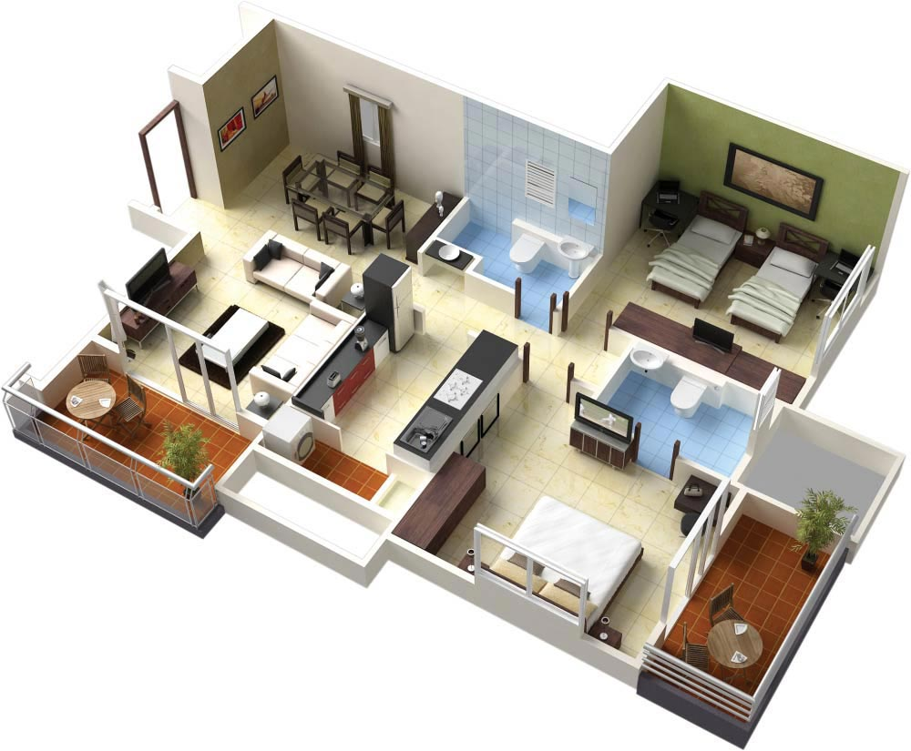
Princípios da Modelagem
Nenhum modelo único é suficiente. Qualquer sistema não trivial será melhor investigado por meio de um conjunto de modelos quase independentes.

Slide 52
Quais as vantagens de modelar num processo de desenvolvimento de software?
Exemplo das engenharias:
Todo empreendimento complexo de engenharia demanda um esforço de planejamento antes da construção - PROJETO
Exemplos: edificações, estradas, veículos, equipamentos eletrônicos etc.
Não se constroi um edifício partindo diretamente para o assentamento de tijolos (sem planejamento prévio)
(continua)

Slide 53
Quais as vantagens de modelar num processo de desenvolvimento de software?
Exemplos das engenharias mostram que situações complexas exigem tratamento diferente de situações não complexas
Construção de um edifício de 20 andares: necessidade de projeto prévio
Construção de uma casa de cachorro: martelo, pregos e mãos à obra
O que aconteceria se construíssemos o prédio de 20 andares sem um projeto prévio?
(continua)

Slide 54
Quais as vantagens de modelar num processo de desenvolvimento de software?
Descrição mais facilmente compreensível
Mais próxima da forma como as pessoas pensam
Não é natural “pensar” em linguagem de programação
(continua)
É fácil entender o que o software faz a partir do código?

Slide 55
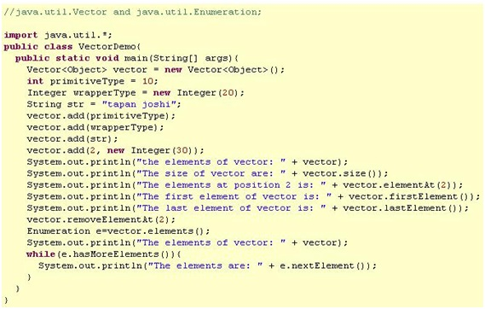
Programa em Java

Slide 56
Quais as vantagens de modelar num processo de desenvolvimento de software?
Precisamos explorar a vantagem das imagens sobre as palavras

Slide 57
Software Astah*
http://astah.change-vision.com/en/product.html

